Slide 1
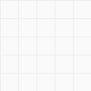
야마토, 나라시대의 정치와 경제
21****92 일본어일본학과 최혜지

Slide 2
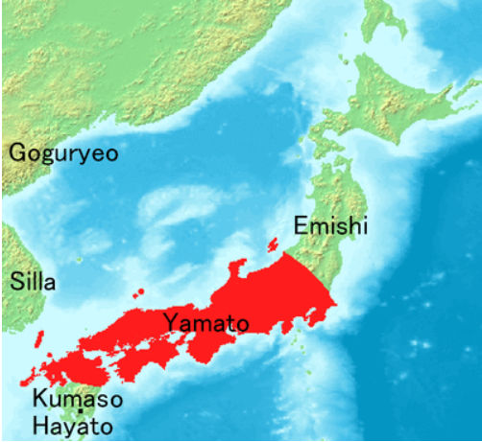
야마토 시대.
4세기 초, 야마토 중심으로 통일 국가 생김.
간사이~ 북큐슈
최초의 중앙집권체계, 통일 왕조
5세기 무렵 일본의 3분의 2 통일.
세습제도 확립
‘야마토’ 국명
중앙조직 정비
통치자 ‘오오키미‘- 현재 천황의 전신.
1

Slide 3
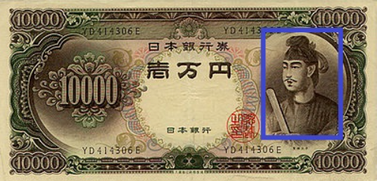
쇼토쿠 태자 (6세기)
소가씨의 기대 받음.
최고 권력자 소가노 우마코, 연대하여 자신의 뜻대로 정치 하고자 함.
But 천황 중심 중앙집권 국가 만들고자 함.
소가노 우마코 협조, 견제.
여러 차례 개혁, 소가씨 세력 확대 억제.
천황 권력 집중 정책 펼침.
2
과거 일본 지폐 속 쇼토쿠 태자

Slide 4
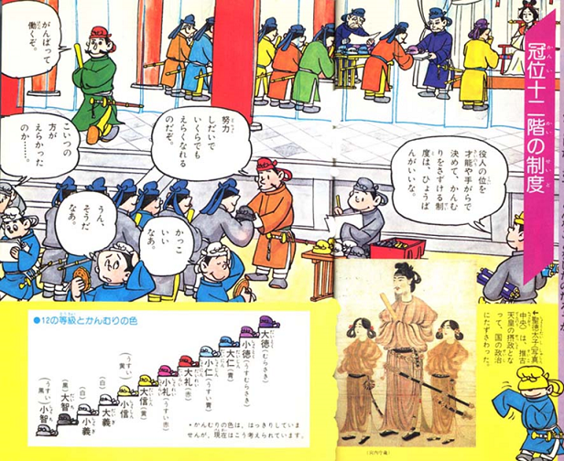
정책1: 관위 12계
종앙집권화 위해 관위제 정비.
등급에 따라 관복 색 다르게 지정 =관위 12계.
가문과 관계X , 개인의 능력과 실적, 호족 가문들의
세력 왕권 강화
한계
-소가씨, 왕족, 지방호족 적용X
=소가씨 제외한 중앙 호족에게만 적용
진정한 관료제 X
3
진보라> 연보라>진청>연청>진홍>연홍>진황>진황>흰색>옅은회색>흑색>진한 회색

Slide 5
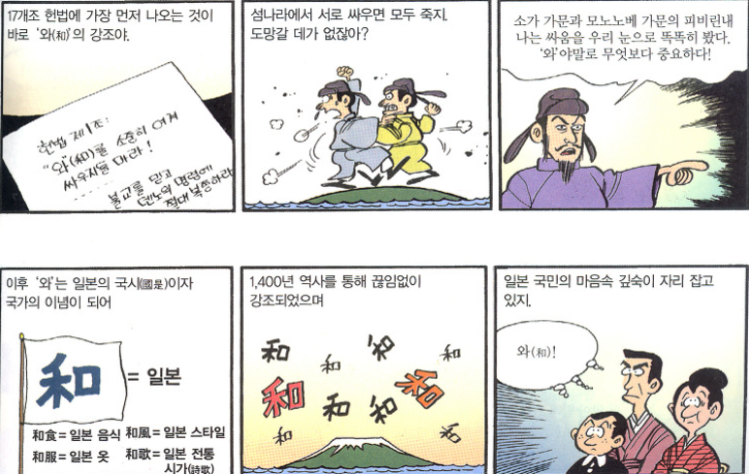
정책 2: 헌법 17조
일본 최초의 성문법.
재편 이후 바뀌어야 할 호족들의 마음가짐, 정치적, 복무규정, 도덕적 훈계 …
Ex) 불교를 공경해라.
천황은 하늘이고 , 신하는 땅이다.
천황에 복종해라, 일을 독단적으로 하지마라
.
.
.

Slide 6
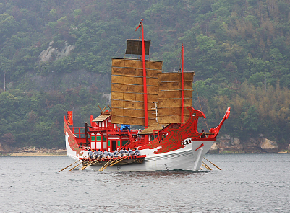
정책 3: 견수사 파견
대륙의 여러 나라에 관심 .
선진 문물 받기위해 수나라에 사신 보냄.
중국과 외교, 선진문물 수용하는 데에 도움.

Slide 7
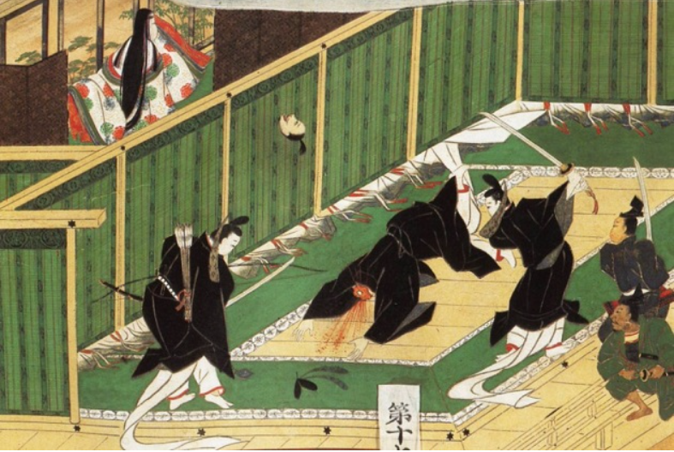
다이카 개신 (645 7세기 중반)
쇼토쿠 태자 사망 후 소가씨 가문 권력 장악.
왕족, 지식인(유학파), 귀족 645 정변.
소가씨 축출
당나라 율령 체제 받아들여 정치 개혁.
= ‘다이카 개신’

Slide 8
다이카 개신
천황의 이름으로 ‘개혁의 칙령＇ 발표
본격적 개혁
- 토지와 사람에 대한 개인 소유 폐지.
국유화 진행, 전국 각지에 지방관 파견, 지방 행정 조직 정비.
- 인구 조사, 토지 공정 분배
- 조용조를 기초로 세금 제도 마련
당나라와 같은 중앙 집권 국가 수립을 목표.
4

Slide 9
나라시대(헤이조쿄, 8세기 초)
710 겐메이 천황이 헤이조쿄로 천도
~ 84년
간무 천황이 헤이안쿄로 천도
4

Slide 10
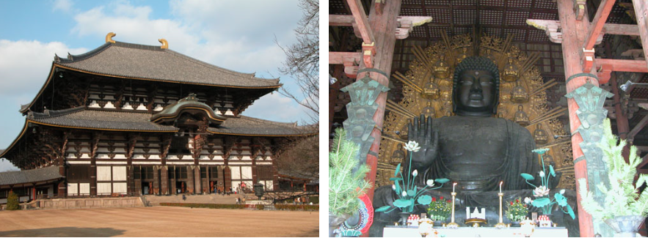
대불 조영 사업
높이 5장 3척 5촌 (약 16m) 의 동대사 (도다이사) 대물 완성.
성대한 개인공양 의식 거행.
4
동대사 동대사 대불

Slide 11
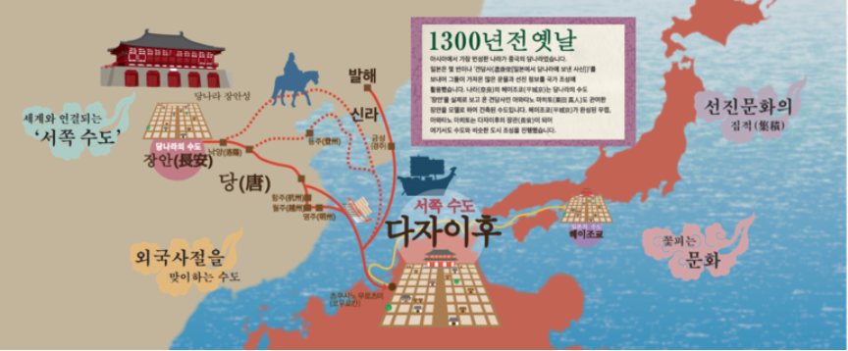
대외 관계
무역
-신라, 왜 무역 긴밀하게 통교.
공무역- 사절단이 건너와 예물 바침 후대 원칙.
무례 접견 거부. 돌려보냄
다자이후 = 외국 사신들 입국할 때 외교 절차 거치는 곳.

Slide 12
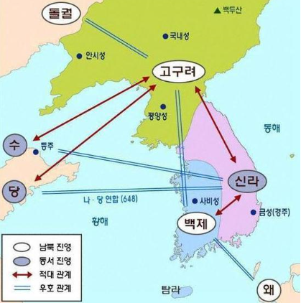
대외관계
우호적 외교 관계(710~720)
- 670년~ 779년 한 세기 동안 신라 사신들 일본에
39차례나 파견. 일본 신라 25 차례 방문.

Slide 13
대외 관계
외교 갈등의 악화(720~ 731)
-신라 일본 태도 용납 X. 720년 경부터 관계 악화일로.
-신라에서 일본에 사신 파견 , 다자이후에서 돌아감.
<속일본기> 신라 사신들 그냥 돌려 보낸 사건 기록.
대립 무드 성덕왕대 후반 > 전쟁 확대
4

Slide 14
대외 관계
일본의 신라 정벌 계획 (742~)
- 발해의 신라 침공 참전 촉구 ,
발해 거절.( 신라와 우호 관계, 교류 시작 중)
- 신라 침략계획 실패
4

Slide 15
관련 영상
https://www.youtube.com/watch?v=C3M1K9mvmK8
4

